Slide 1

Lógica de Programação
Prof. Marcos Augusto
Aula 05 – Vetores

Slide 2
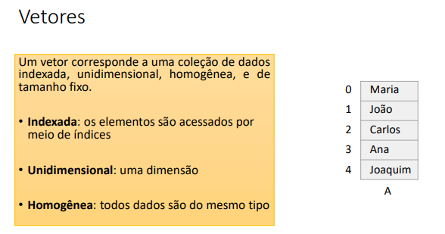

Slide 3
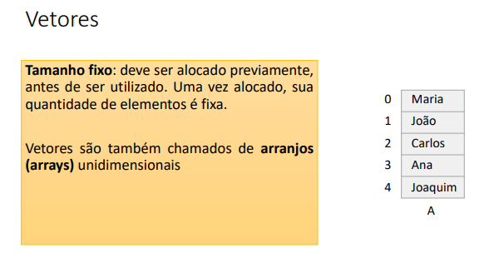

Slide 4
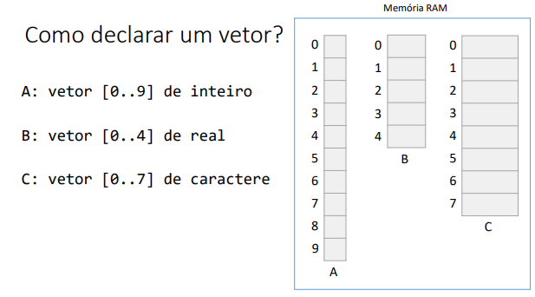

Slide 5
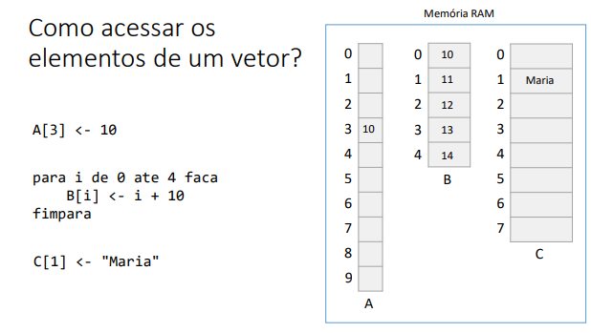

Slide 6
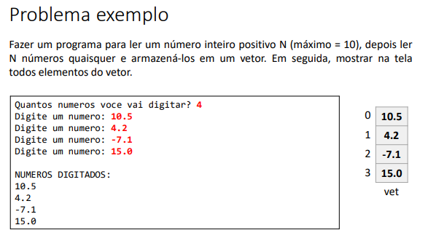

Slide 7
